Slide 1
图像压缩
叶志鹏

Slide 2
图像压缩
图像压缩介绍
有损压缩与无损压缩的概念
几种数据冗余
固定长度编码
变长编码
像素间冗余
预测编码
心理视觉冗余
变换域编码
JPEG压缩步骤与原理

Slide 3
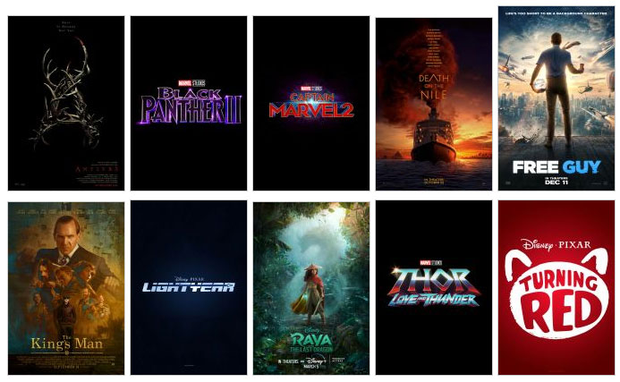
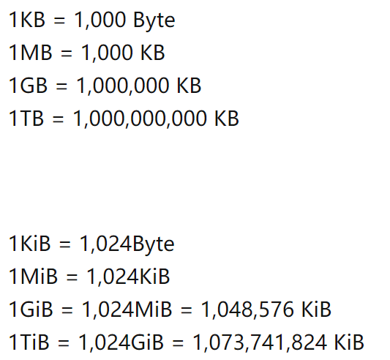
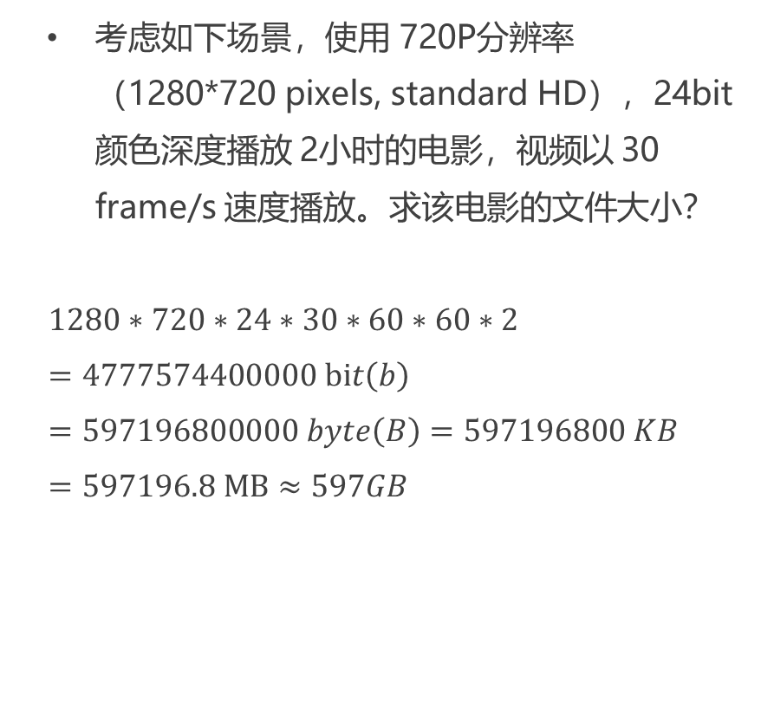
为什么我们需要图像压缩技术
考虑如下场景，使用 720P分辨率（1280*720 pixels, standard HD），24bit 颜色深度播放 2小时的电影，视频以 30 frame/s 速度播放。求该电影的文件大小？
$$1280∗720∗24∗30∗60∗60∗2=4777574400000 bit\left(b\right)=597196800000 byte\left(B\right)=597196800 KB=597196.8 MB≈597GB$$

Slide 4
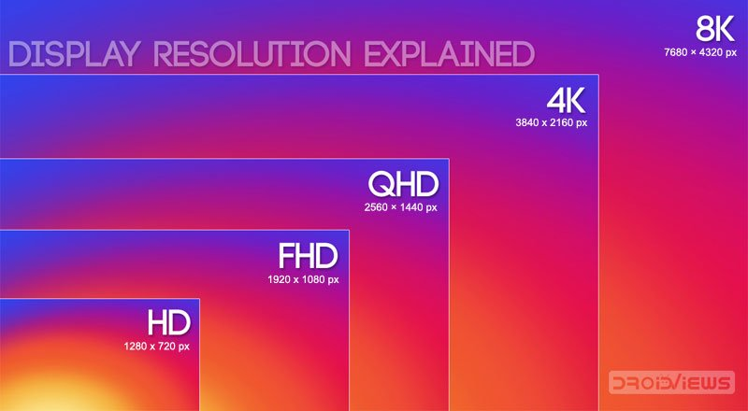



为什么我们需要图像压缩技术
1080P(Full High Definition), 大概需要 1.3TB 大小
2K (Quad HD)，大概需要2.4TB
4K(Ultra HD)，大概需要5.4TB
8K(Full Ultra HD), 大概需要21.5TB
……很可怕
怎么存储？
怎么传输？
流媒体（Streaming Media）技术？
5G技术也跟不上。。。（125MB/s, 1Gbps）

Slide 5
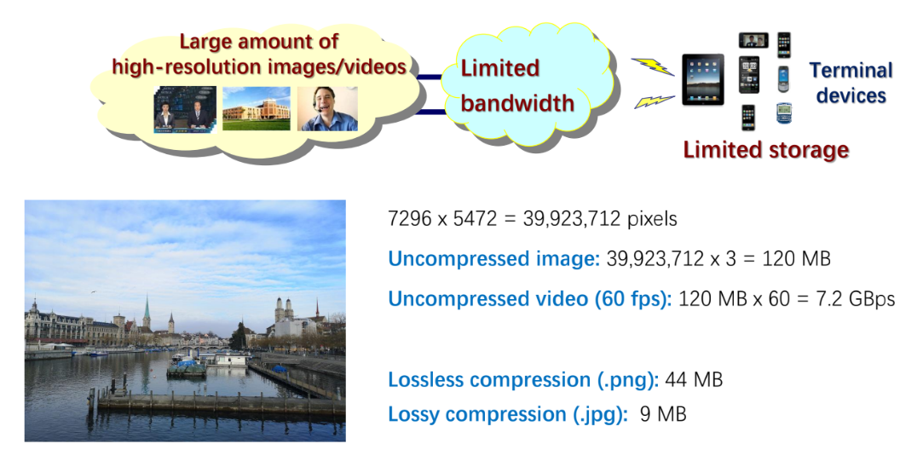
什么是图像压缩
图像压缩的基本任务是减少数据量来表达信息。
图像压缩算法的设计方向
编码冗余
时间与空间冗余
不相关信息（人类视觉心理冗余信息）
图像压缩的好处：
减少数据存储大小
减少数据传输时间和消耗
减少数据运算所需的内存

Slide 6
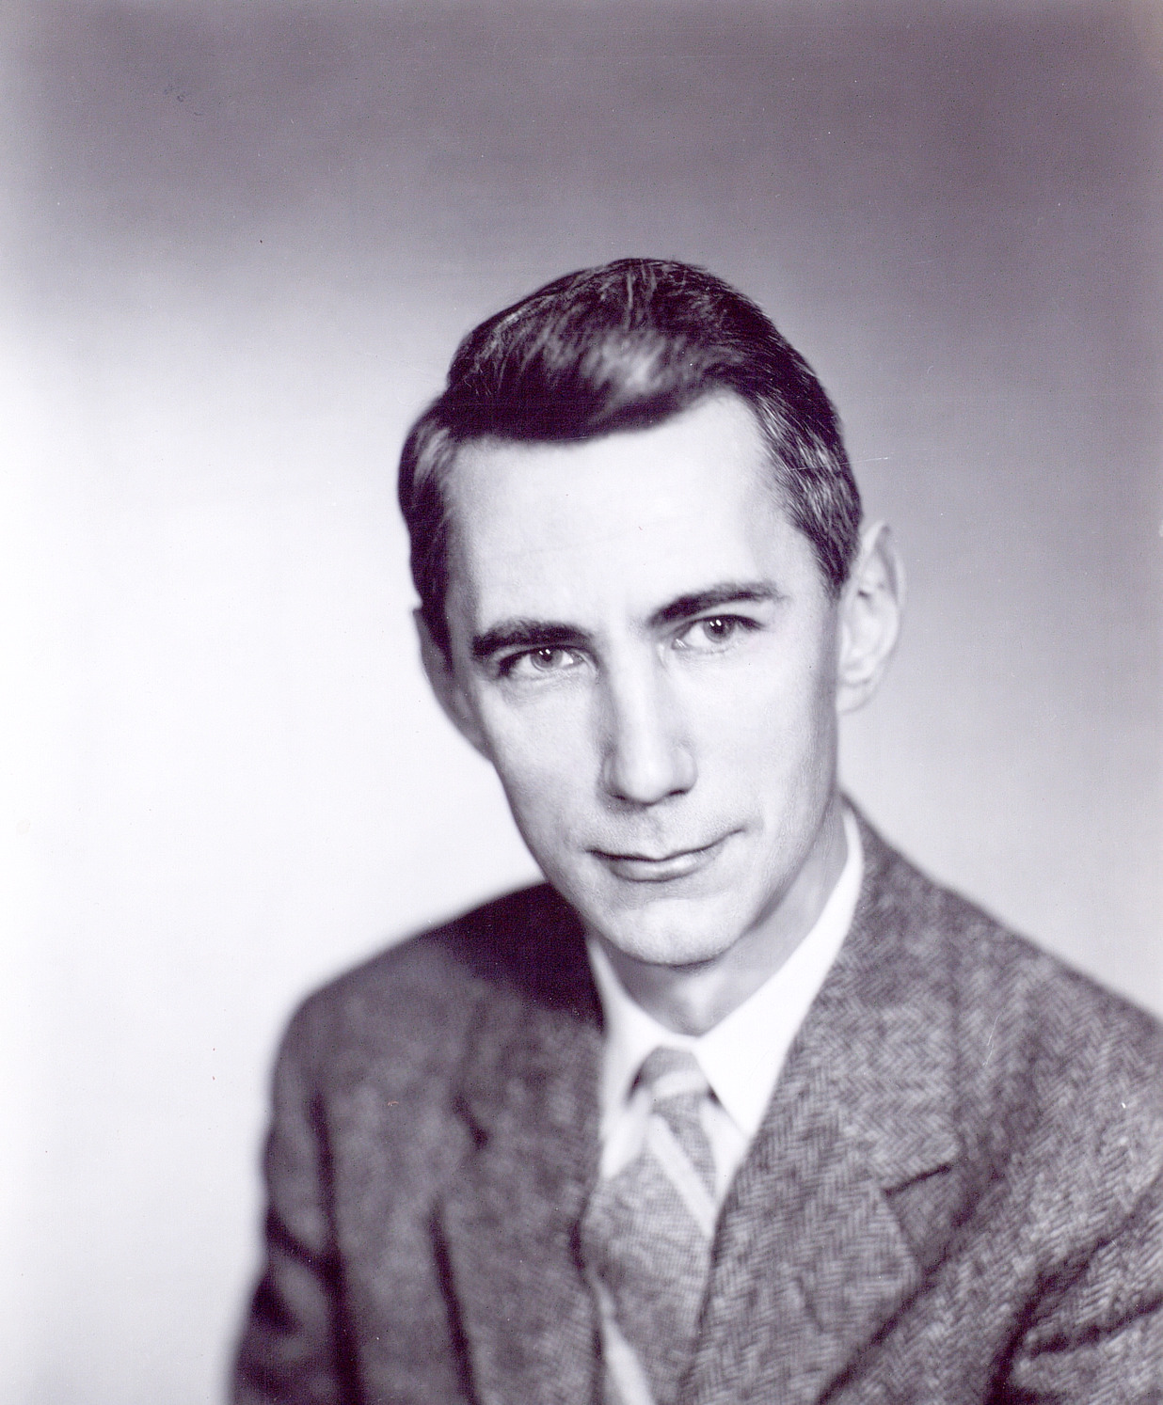
什么是数据（Data），什么是信息(Information)？
数据是信息的载体
数据是信息的具体表现形式（符号、文字、数字、语音、图像、视频）
信息是消除事件不确定性的物理量[信息论]。
香农是与冯·诺伊曼、图灵、维纳齐名的计算机相关领域科学家。
信息论广泛应用于通信，密码，人工智能领域。
Claude Elwood Shannon (April 30, 1916 – February 24, 2001) was an American mathematician, electrical engineer, and cryptographer known as a "father of information theory"

Slide 7
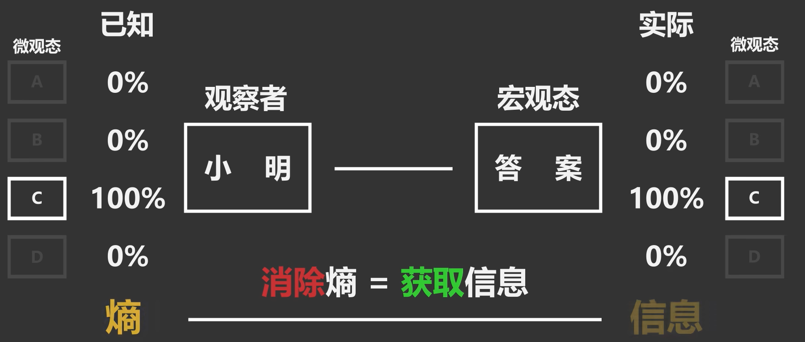
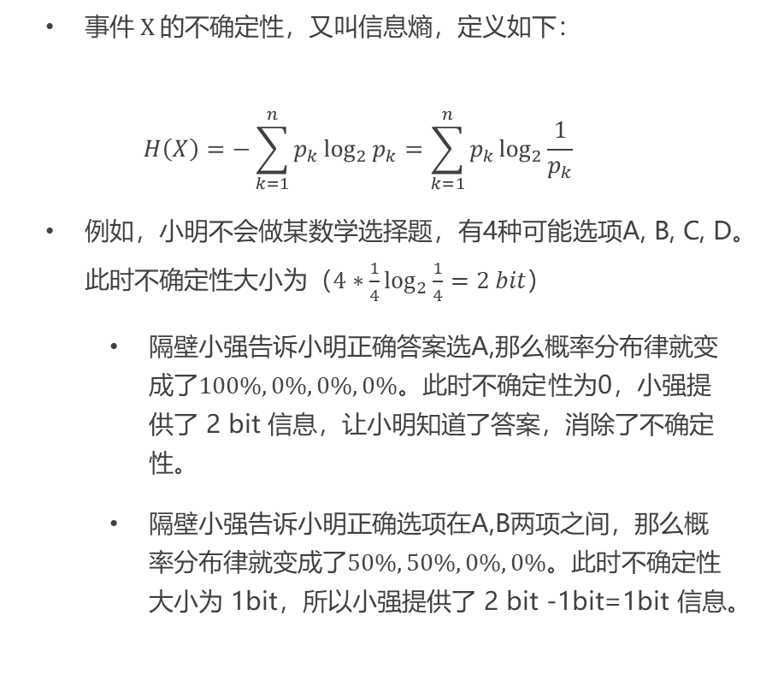
信息熵 Entropy （重点）
事件 $X$ 的不确定性，又叫信息熵，定义如下：
$$H\left(X\right)=−\sum_{k=1}^{n}{p_{k}\log_{2}{p_{k}=\sum_{k=1}^{n}{p_{k}\log_{2}{\frac{1}{p_{k}}}}}}$$
例如，小明不会做某数学选择题，有4种可能选项A, B, C, D。 此时不确定性大小为（$4∗{\frac{1}{4}log}_{2}{\frac{1}{4}}=2 bit$）
隔壁小强告诉小明正确答案选A,那么概率分布律就变成了$100\%, 0\%,0\%,0\%。此时不确定$性为0，小强提供了 2 bit 信息，让小明知道了答案，消除了不确定性。
隔壁小强告诉小明正确选项在A,B两项之间，那么概率分布律就变成了$50\%, 50\%,0\%,0\%。此时$不确定性大小为 1bit，所以小强提供了 2 bit -1bit=1bit 信息。
隔壁小强告诉小明 C是错误选项时，提供了多少信息？
隔壁小强告诉小明，答案在A,B,C,D中，提供了多少信息？

Slide 8
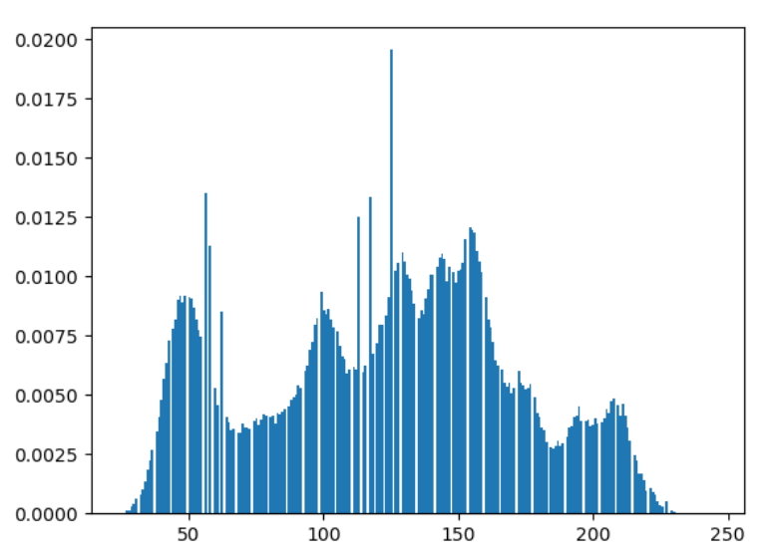
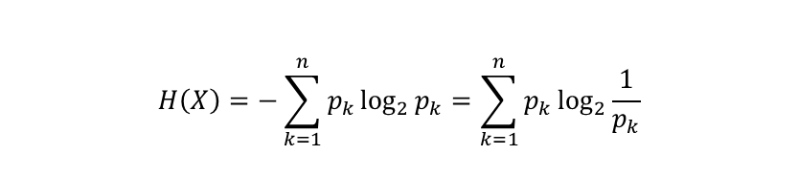
图像的信息熵
计算灰度直方图，然后计算出信息熵。
from skimage import io, measure image1 = io.imread('boundary_extr.png') image2 = io.imread('lenna512.bmp') image1_entropy = measure.shannon_entropy(image1) image2_entropy = measure.shannon_entropy(image2) print(f'image 1 entropy:{image1_entropy}, image 2 entropy:{image2_entropy}')
代码
$$H\left(X\right)=−\sum_{k=1}^{n}{p_{k}\log_{2}{p_{k}=\sum_{k=1}^{n}{p_{k}\log_{2}{\frac{1}{p_{k}}}}}}$$

Slide 9
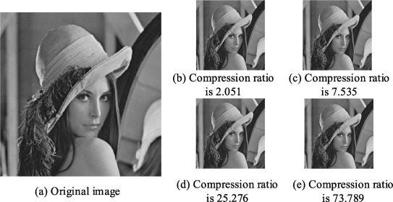
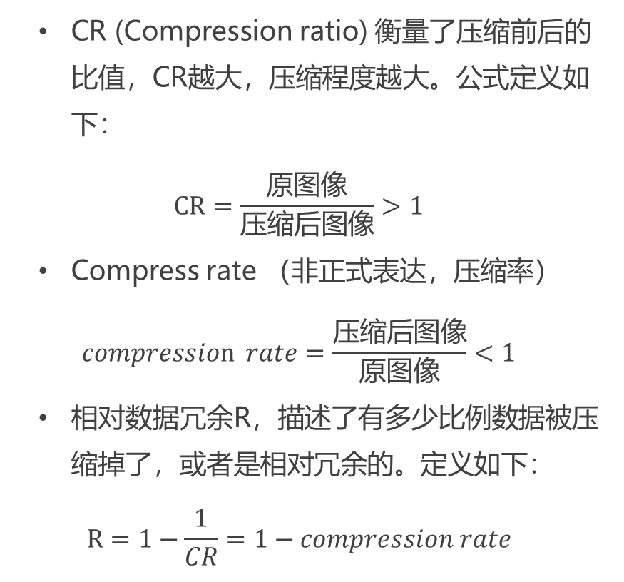
压缩效率计算
CR (Compression ratio) 衡量了压缩前后的比值，CR越大，压缩程度越大。公式定义如下：
$$CR=\frac{原图像}{压缩后图像}>1$$
Compress rate （非正式表达，压缩率）
$$compression rate=\frac{压缩后图像}{原图像}<1$$
相对数据冗余R，描述了有多少比例数据被压缩掉了，或者是相对冗余的。定义如下：
$$R=1−\frac{1}{CR}=1−compression rate$$

Slide 10
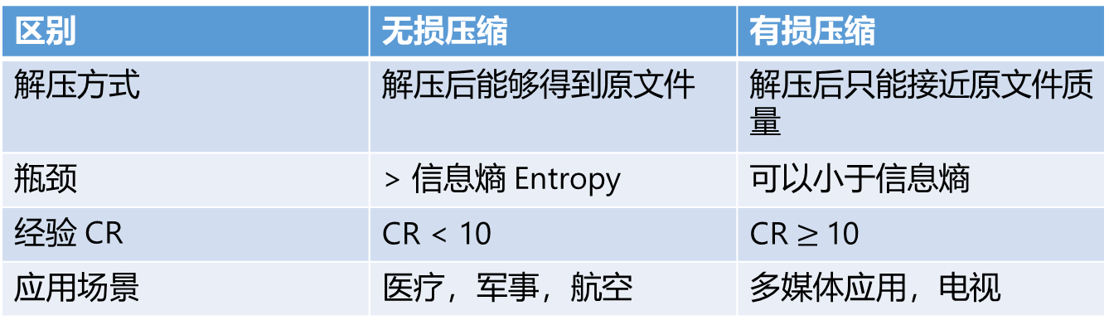
压缩类型（重点）
图像压缩可以分为无损压缩和有损压缩。
区别 | 无损压缩 | 有损压缩
解压方式 | 解压后能够得到原文件 | 解压后只能接近原文件质量
瓶颈 | > 信息熵 Entropy | 可以小于信息熵
经验 CR | CR < 10 | CR $≥$10
应用场景 | 医疗，军事，航空 | 多媒体应用，电视

Slide 11
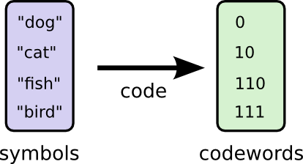
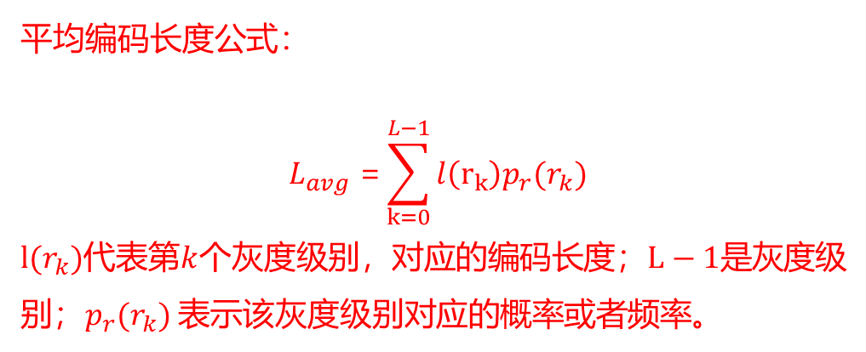
无损压缩
无损压缩的设计目标是最小化平均编码长度，单位 bit/symbol。
通过挖掘数据的统计属性：
灰度的概率分布
数据间的相关性（冗余）
编码冗余
像素间冗余
平均编码长度公式：
$$L_{avg} \text{=}\sum_{k=0}^{L−1}{l\left(r_{k}\right)p_{r}(r_{k})}$$
${l(r}_{k})$代表第$k$个灰度级别，对应的编码长度；$L−1$是灰度级别；$p_{r}(r_{k})$ 表示该灰度级别对应的概率或者频率。

Slide 12
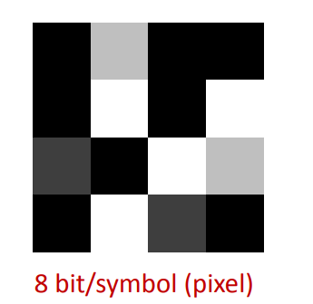
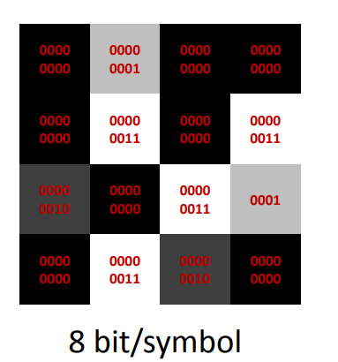
编码冗余 Fixed-Length Code
如何将左边的图像编码成二进制数据？
使用 8 bit 来表示灰度级是否有效？

Slide 13
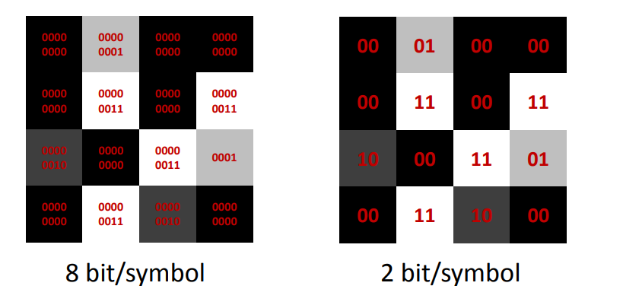
编码冗余 Fixed-Length Code
文件大小？
CR ?

Slide 14
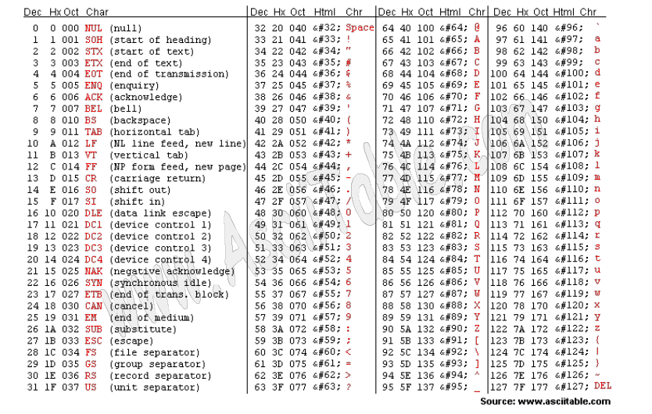
编码冗余 Fixed-Length Code
Fixed-Length Code
属性
使用了相同长度的 bit 数量来表示所有可能的符号
简化了编码和解码过程
应用：
American Standard Code for Information Interchange (ASCII) code
条形码 Universal Product Code (UPC) on products in stores

Slide 15
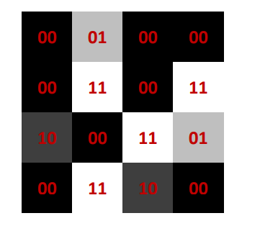
编码冗余 Fixed-Length Code
是否还有优化的空间？

Slide 16
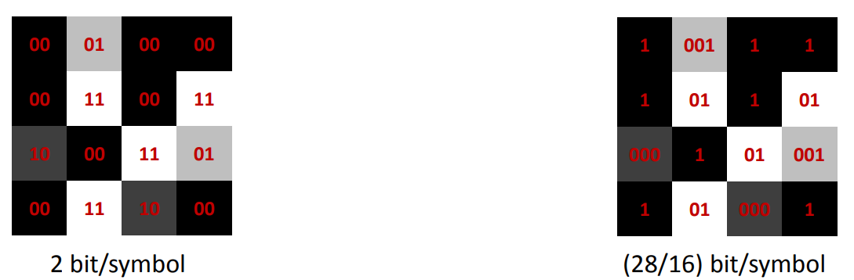

编码冗余 Variable-Length Code
Main properties of variable-length codes (VLC)
Use a different number of bits to represent each symbol
Allocate shorter-length codewords to symbols that occur more frequently
Allocate longer-length codewords to rarely-occurred symbols
More efficient representation; good forcompression
$$L_{avg}=\frac{8∗1+4∗2+4∗3}{16}=\frac{28}{16} bit/symbol$$

Slide 17
无损压缩
无损压缩的设计目标是最小化平均编码长度。
通过挖掘数据的统计属性：
灰度的概率分布
数据间的相关性（冗余）
编码冗余
像素间冗余

Slide 18
无损压缩
无损压缩的设计目标是最小化平均编码长度。
通过挖掘数据的统计属性：
灰度的概率分布
数据间的相关性（冗余）
编码冗余
像素间冗余

Slide 19
无损压缩
无损压缩的设计目标是最小化平均编码长度。
通过挖掘数据的统计属性：
灰度的概率分布
数据间的相关性（冗余）
编码冗余
像素间冗余

Slide 20
无损压缩
无损压缩的设计目标是最小化平均编码长度。
通过挖掘数据的统计属性：
灰度的概率分布
数据间的相关性（冗余）
编码冗余
像素间冗余

Slide 21
什么是图像压缩
图像压缩的基本任务是减少数据量来表达信息。
图像压缩算法的设计方向
编码冗余
时间与空间冗余
不相关信息（人类视觉心理冗余信息）
图像压缩的好处：
减少数据存储大小
减少数据传输时间和消耗
减少数据运算所需的内存

Slide 22
什么是图像压缩
图像压缩的基本任务是减少数据量来表达信息。
图像压缩算法的设计方向
编码冗余
时间与空间冗余
不相关信息（人类视觉心理冗余信息）
图像压缩的好处：
减少数据存储大小
减少数据传输时间和消耗
减少数据运算所需的内存

Slide 23
什么是图像压缩
图像压缩的基本任务是减少数据量来表达信息。
图像压缩算法的设计方向
编码冗余
时间与空间冗余
不相关信息（人类视觉心理冗余信息）
图像压缩的好处：
减少数据存储大小
减少数据传输时间和消耗
减少数据运算所需的内存

Slide 24
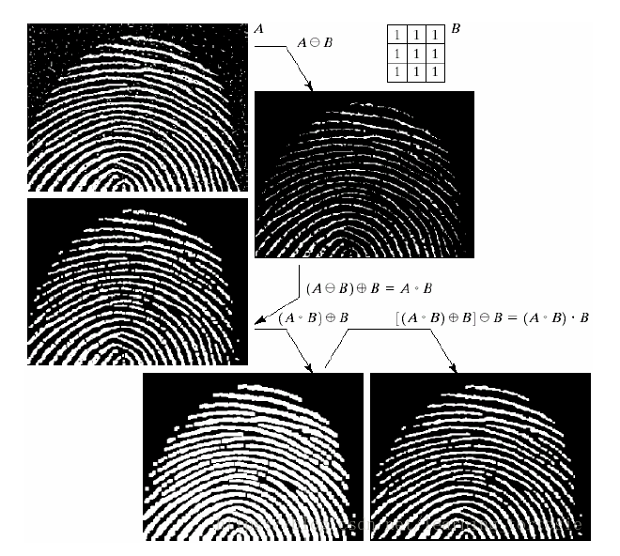
我们能学到什么？
开闭操作的指纹图像滤波

Slide 25
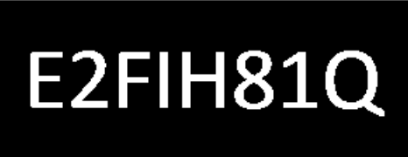
我们能学到什么？
基于形态学的文字识别

Slide 26
我们能学到什么？
。。。。。。

Slide 27
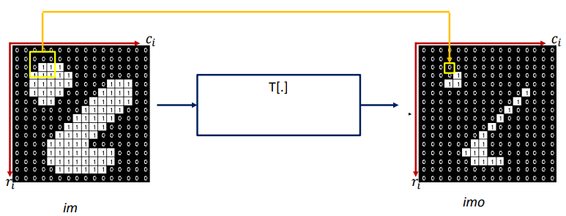
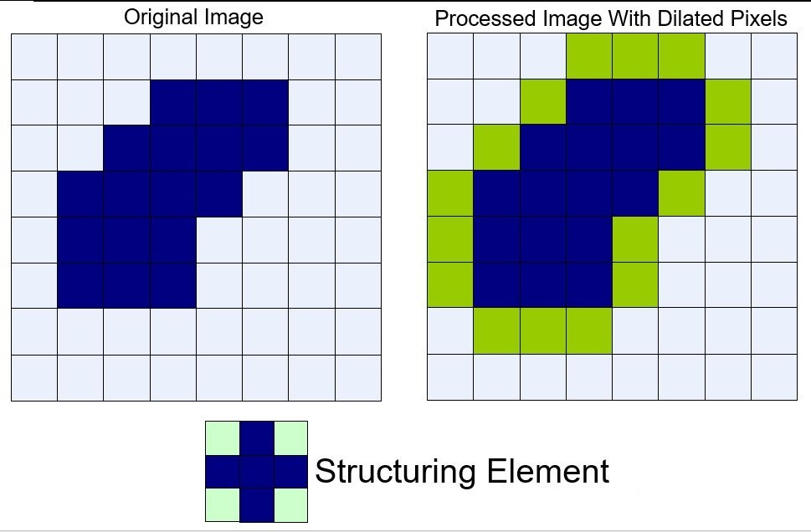
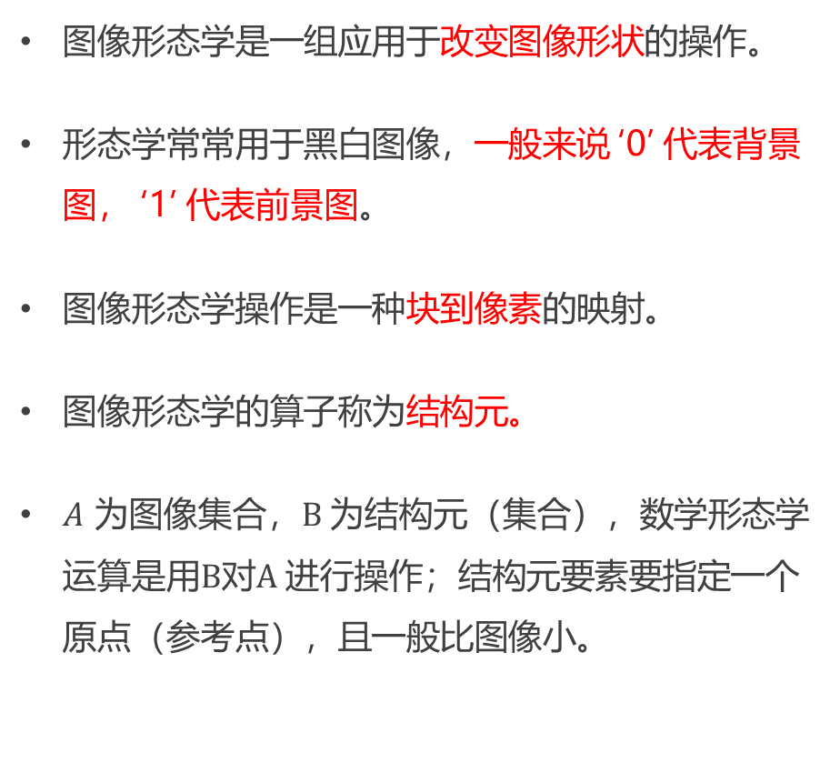
基于形态学的数字图像处理介绍
图像形态学是一组应用于改变图像形状的操作。
形态学常常用于黑白图像，一般来说 ‘0’ 代表背景图， ‘1’ 代表前景图。
图像形态学操作是一种块到像素的映射。
图像形态学的算子称为结构元。
$A$ 为图像集合，$B$ 为结构元（集合），数学形态学运算是用$B$对$A$ 进行操作；结构元要素要指定一个原点（参考点），且一般比图像小。

Slide 28
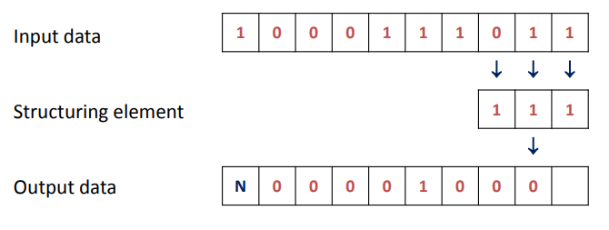
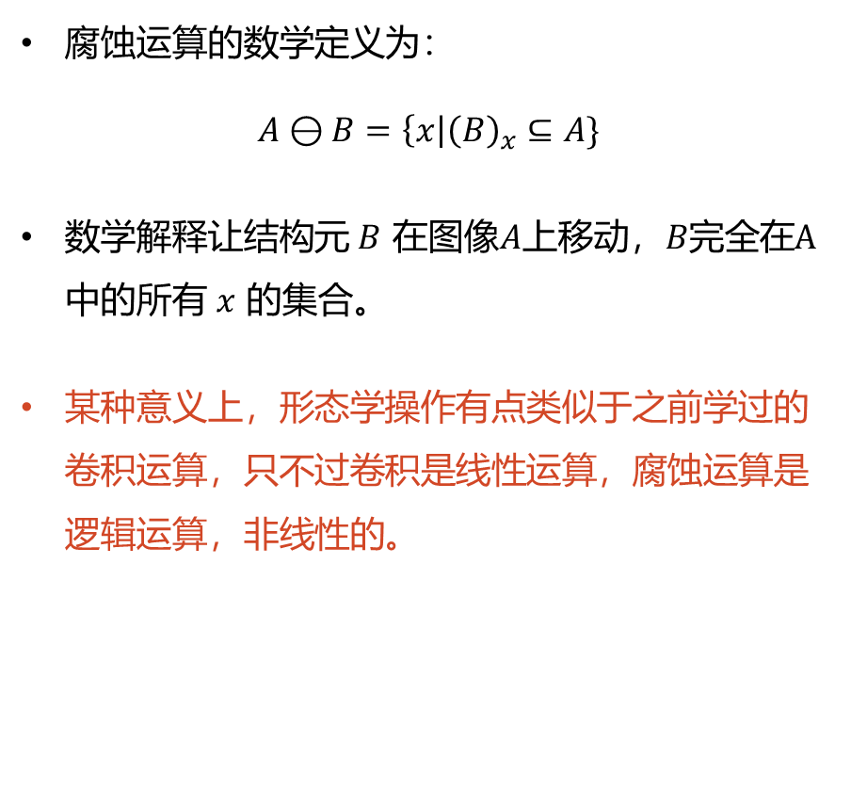
腐蚀运算的定义
腐蚀运算的数学定义为：
$$A⊖B=\left\{x\right|{\left(B\right)}_{x}⊆A\}$$
数学解释让结构元 $B$ 在图像$A$上移动，$B完全$在$A$中的所有 $x$ 的集合。
某种意义上，形态学操作有点类似于之前学过的卷积运算，只不过卷积是$线性$运算，腐蚀运算是逻辑运算，非线性的。
腐蚀操作的一维形式

Slide 29
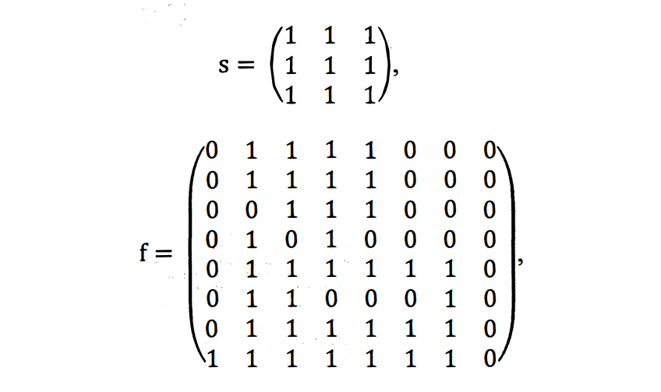
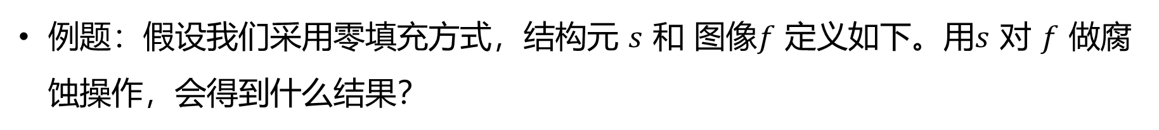
腐蚀运算的二维形式 (重点)
例题：假设我们采用零填充方式，结构元 $s$ 和 图像$f$ 定义如下。用$s$ 对 $f$ 做腐蚀操作，会得到什么结果？

Slide 30


腐蚀运算的编程实例
from skimage import morphology import numpy as np se = np.ones((3,3)).astype('uint8') f = np.array([[0,1,1,1,1,0,0,0], [0,1,1,1,1,0,0,0], [0,0,1,1,1,0,0,0], [0,1,0,1,0,0,0,0], [0,1,1,1,1,1,1,0], [0,1,1,0,0,0,1,0], [0,1,1,1,1,1,1,0], [1,1,1,1,1,1,1,0]]) out = morphology.erosion(f, se) print(out)
[[0 0 1 1 0 0 0 0]
[0 0 0 1 0 0 0 0]
[0 0 0 0 0 0 0 0]
[0 0 0 0 0 0 0 0]
[0 0 0 0 0 0 0 0]
[0 0 0 0 0 0 0 0]
[0 0 0 0 0 0 0 0]
[0 0 1 1 1 1 0 0]]
[[0 0 0 0 0 0 0 0]
[0 0 0 1 0 0 0 0]
[0 0 0 0 0 0 0 0]
[0 0 0 0 0 0 0 0]
[0 0 0 0 0 0 0 0]
[0 0 0 0 0 0 0 0]
[0 0 0 0 0 0 0 0]
[0 0 0 0 0 0 0 0]]

Slide 31
腐蚀运算的编程实例
from scipy import ndimage as ndi
def binary_erosion(image, footprint=None, out=None): if out is None: out = np.empty(image.shape, dtype=bool) ndi.binary_erosion(image, structure=footprint, output=out, border_value=True) return out
skimage的实现
from skimage import morphology import numpy as np from scipy import ndimage as ndi se = np.ones((3,3)).astype('uint8') f = np.array([[0,1,1,1,1,0,0,0], [0,1,1,1,1,0,0,0], [0,0,1,1,1,0,0,0], [0,1,0,1,0,0,0,0], [0,1,1,1,1,1,1,0], [0,1,1,0,0,0,1,0], [0,1,1,1,1,1,1,0], [1,1,1,1,1,1,1,0]]) # out = morphology.erosion(f, se) out = ndi.binary_erosion(f, se, border_value=0).astype('uint8') print(out)
[[0 0 0 0 0 0 0 0]
[0 0 0 1 0 0 0 0]
[0 0 0 0 0 0 0 0]
[0 0 0 0 0 0 0 0]
[0 0 0 0 0 0 0 0]
[0 0 0 0 0 0 0 0]
[0 0 0 0 0 0 0 0]
[0 0 0 0 0 0 0 0]]
一种正确的实现

Slide 32
腐蚀运算的编程实例
Lab: 如何不使用第三方库，自己实现一个腐蚀操作？

Slide 33
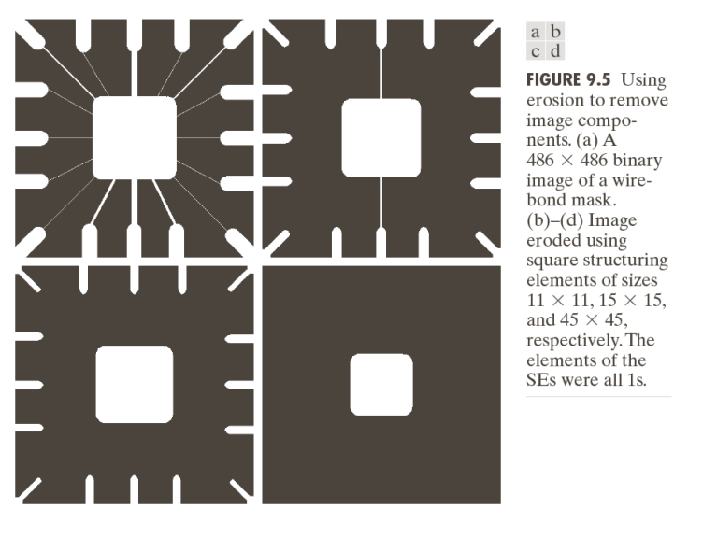
腐蚀运算的特性与应用
腐蚀运算常常用在以下三种场景：
使物体边缘平滑
去除稀疏的小物体
模式匹配的预处理
右图展示了不同大小的结构元，对图像腐蚀过后的结果。

Slide 34
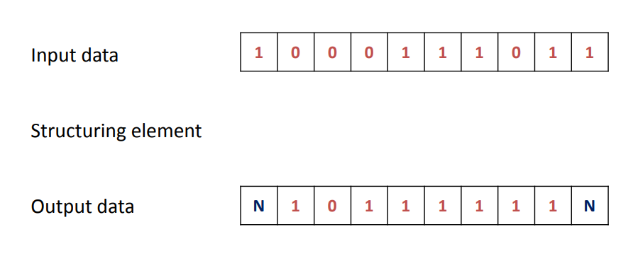
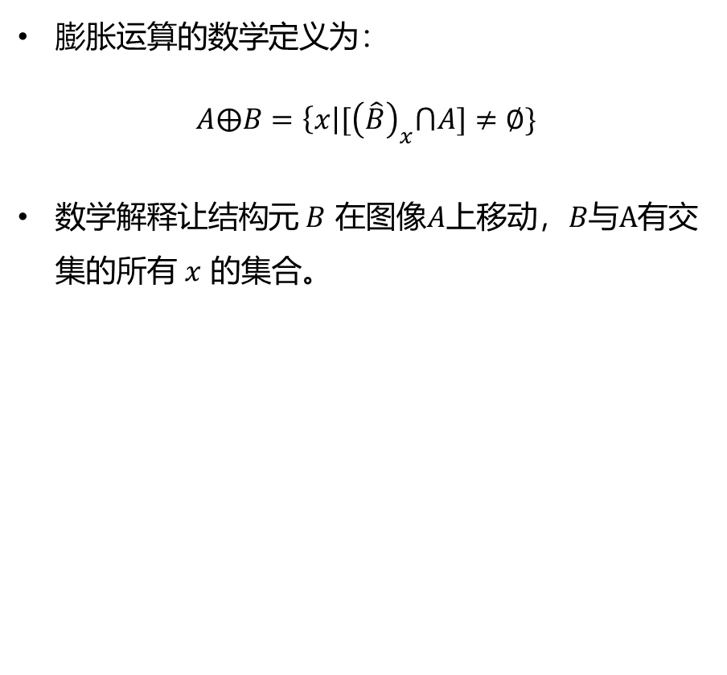
膨胀运算的定义
膨胀运算的数学定义为：
$$A⨁B=\left\{x\right|{[\left(\hat{B}\right)}_{x}⋂A]≠∅\}$$
数学解释让结构元 $B$ 在图像$A$上移动，$B与A有$交集的所有 $x$ 的集合。
膨胀操作的一维形式

Slide 35
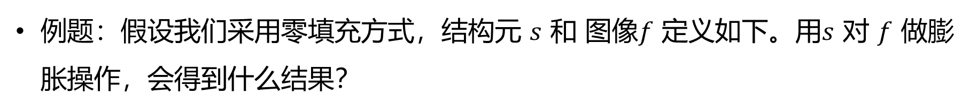
膨胀运算的二维形式 (重点)
例题：假设我们采用零填充方式，结构元 $s$ 和 图像$f$ 定义如下。用$s$ 对 $f$ 做膨胀操作，会得到什么结果？
[[1 1 1 1 1 1 0 0]
[1 1 1 1 1 1 0 0]
[1 1 1 1 1 1 0 0]
[1 1 1 1 1 1 1 1]
[1 1 1 1 1 1 1 1]
[1 1 1 1 1 1 1 1]
[1 1 1 1 1 1 1 1]
[1 1 1 1 1 1 1 1]]

Slide 36



膨胀运算的特性与应用
膨胀运算常常用在以下三种场景：
合并断裂的物体
去除稀疏的小物体
是物体变得更大，更平滑

Slide 37
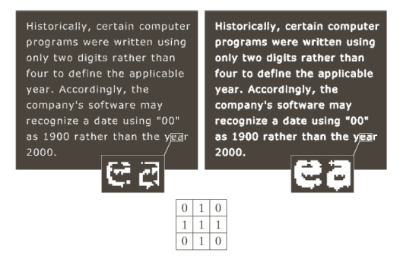
膨胀运算的特性与应用
基于膨胀操作的图像文字断裂修复

Slide 38
膨胀与腐蚀运算的比较
膨胀与腐蚀操作是最基本的图像形态学运算。
膨胀与腐蚀是对偶 (傅里叶变换与反变换)操作：
腐蚀缩小前景图，增大背景图
膨胀增大前景图，缩小背景图

Slide 39
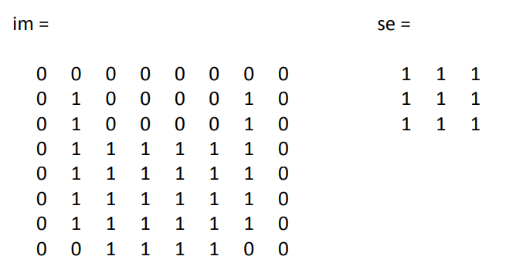
膨胀与腐蚀运算随堂练习
零填充、常数填充、镜像填充、重复填充

Slide 40
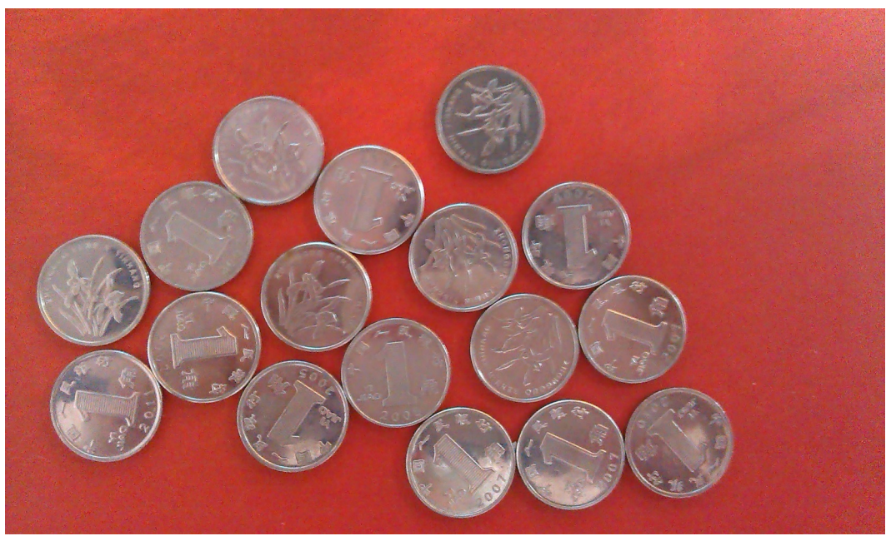
膨胀与腐蚀运算的有趣应用-数硬币
彩色→灰度→二值
膨胀
腐蚀
连通区域个数（4连通/8连通）
代码：项目

Slide 41
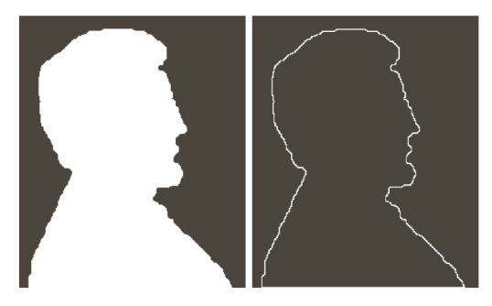
膨胀与腐蚀运算的有趣应用-边界提取
膨胀
边界 = 膨胀(image) – image [XOR]
如何控制边界大小？
我们能否使用腐蚀操作？
代码：项目
基于膨胀+XOR操作的边界提取

Slide 42
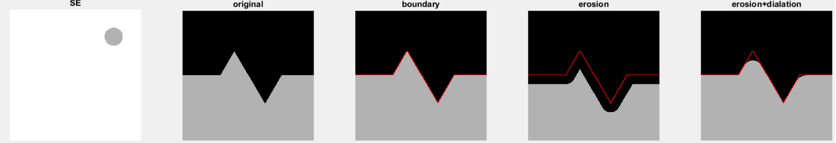
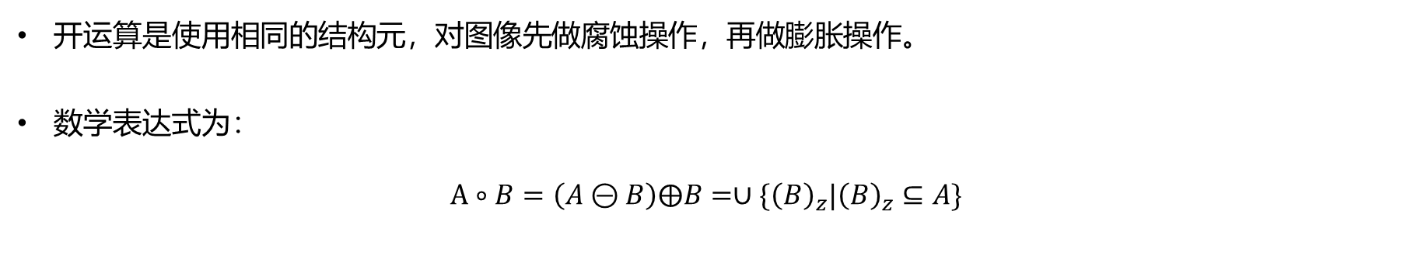
开运算的定义
开运算是使用相同的结构元，对图像先做腐蚀操作，再做膨胀操作。
数学表达式为：
$$A∘B=\left(A⊝B\right)⨁B=∪\{{\left(B\right)}_{z}|{\left(B\right)}_{z}⊆A\}$$

Slide 43
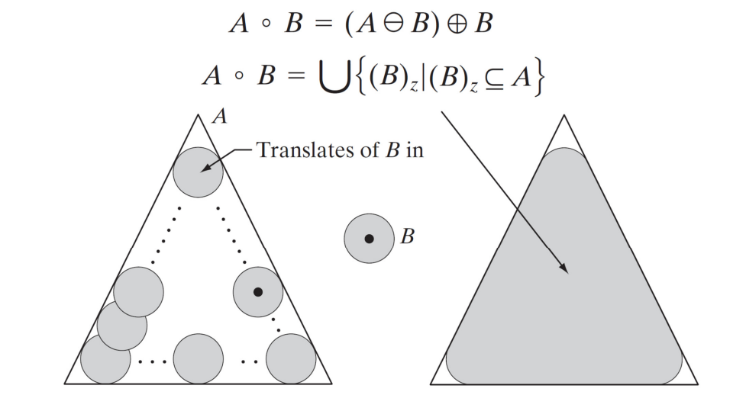
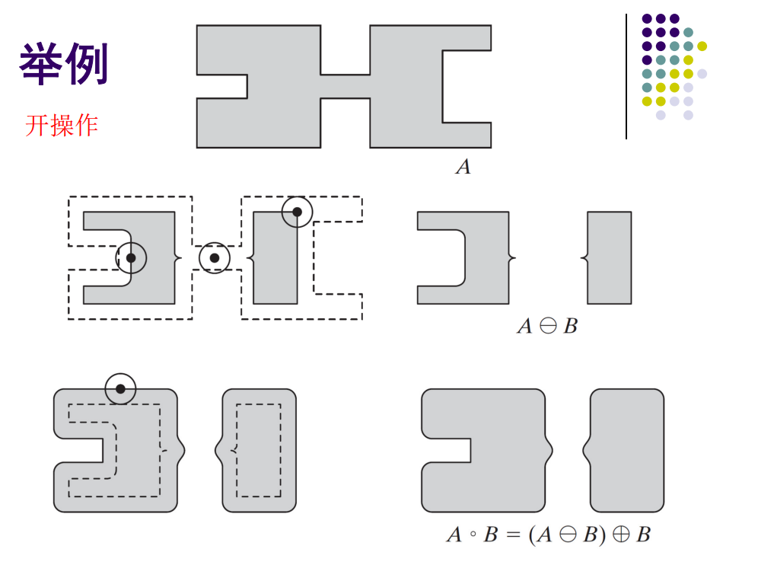
开运算的定义
开运算可以看成结构元在前景图中滑动，所产生的区域。
也可以看成前景图的凸角变圆。

Slide 44
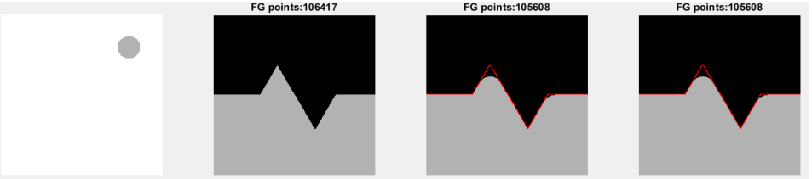
开运算的特性
开运算具有幂等性，即操作 $n(n≥1)$ 次的效果与操作一次的效果相同。

Slide 45
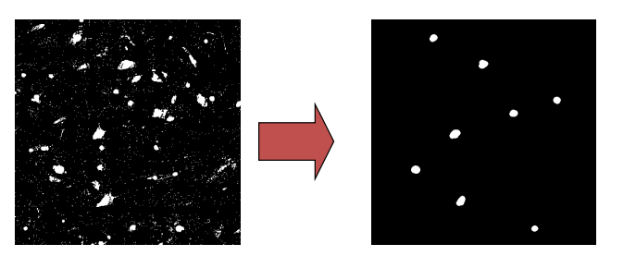

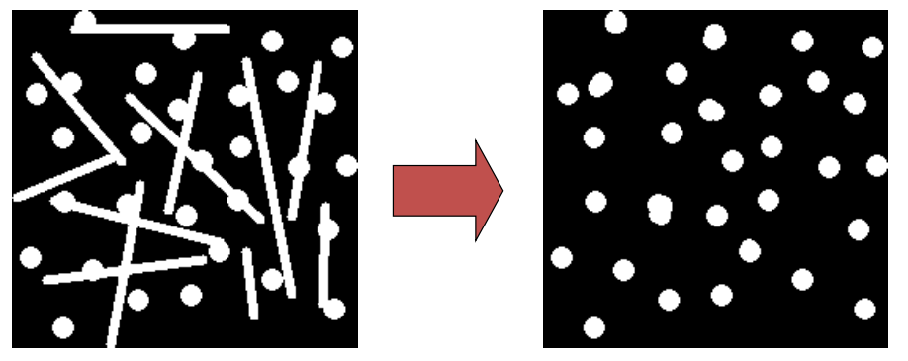
开运算的应用
移除图像中小物体
分开细连接的物体
开操作能够找出简单的形状

Slide 46

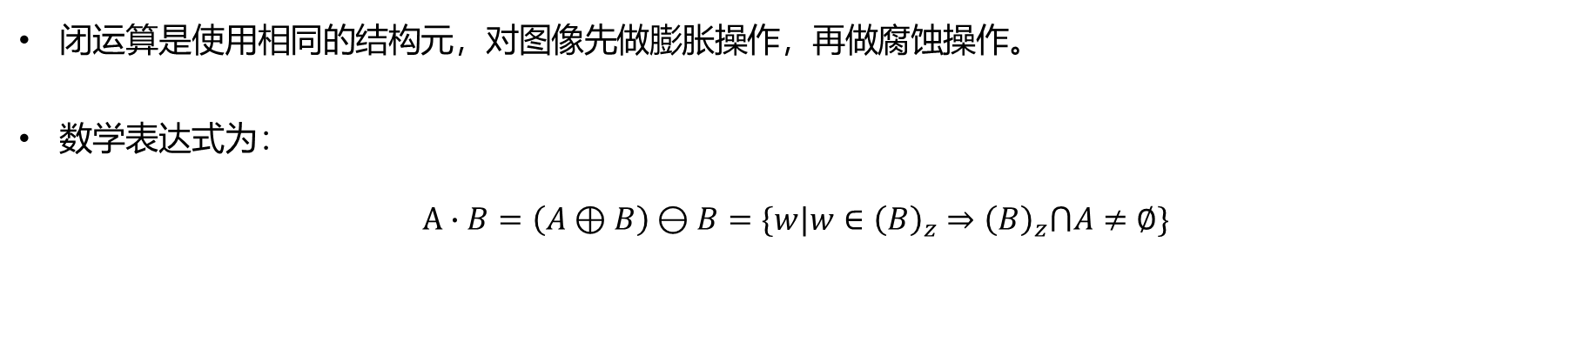
闭运算的定义
闭运算是使用相同的结构元，对图像先做膨胀操作，再做腐蚀操作。
数学表达式为：
$$A∙B=\left(A⊕B\right)⊖B=\{{w|w∈\left(B\right)}_{z}⇒{\left(B\right)}_{z}⋂A≠∅\}$$

Slide 47
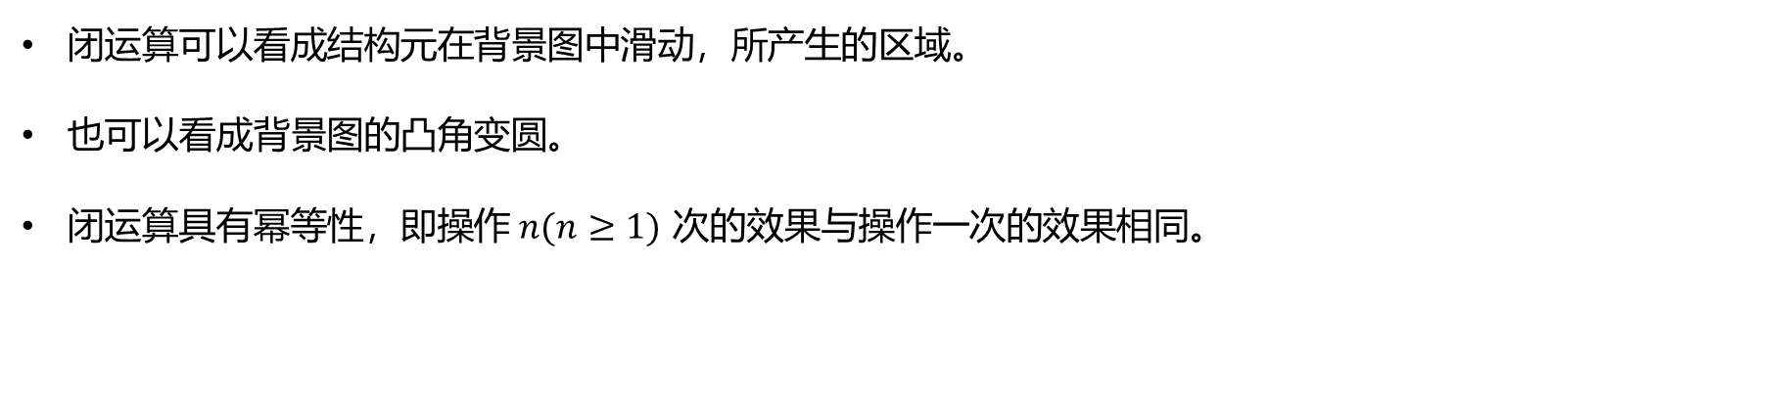
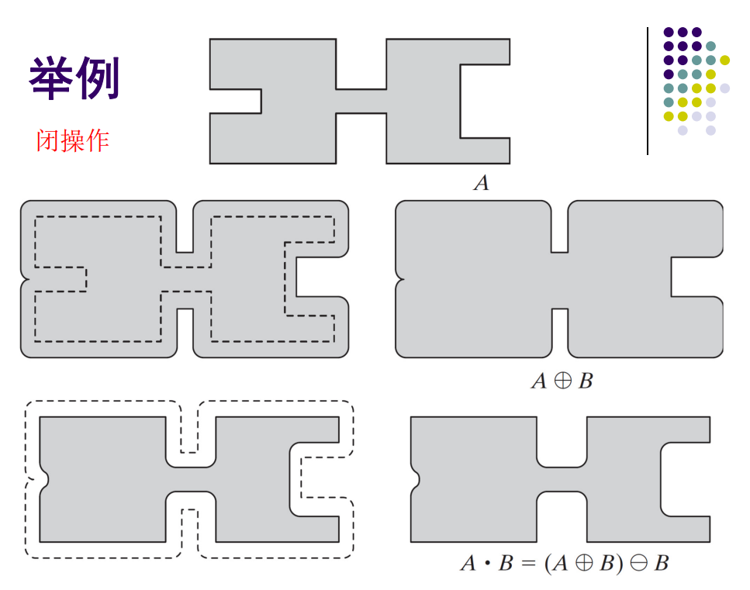
闭运算的定义
闭运算可以看成结构元在背景图中滑动，所产生的区域。
也可以看成背景图的凸角变圆。
闭运算具有幂等性，即操作 $n(n≥1)$ 次的效果与操作一次的效果相同。

Slide 48
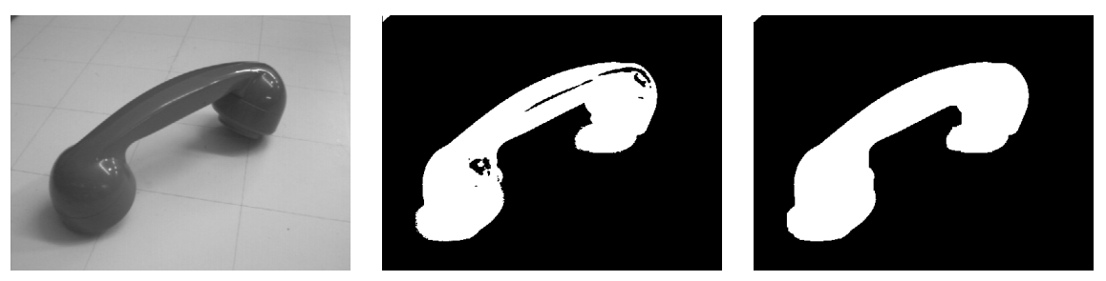
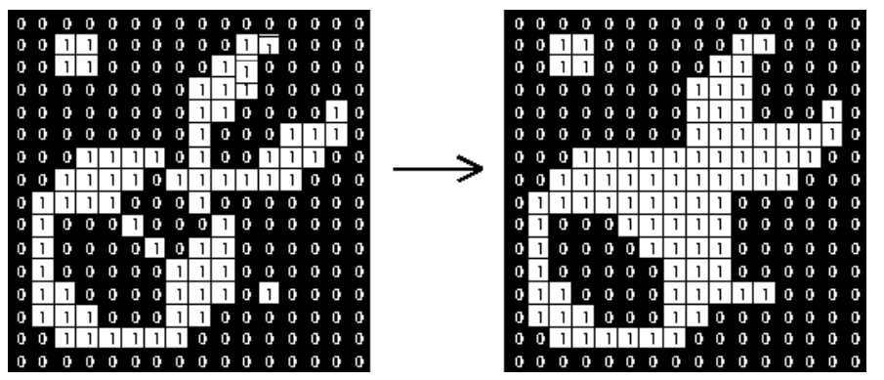
闭运算的应用
移除前景图的孔
连接靠近的物体

Slide 49


开运算与闭运算的总结
开运算与闭运算是一对对偶操作。
数学表达式：
$${\left(A∙B\right)}^{c}=\left(A^{c}∘\hat{B}\right)$$
$${\left(A∘B\right)}^{c}=(A^{c}∙\hat{B})$$

Slide 50


击中或击不中（Hit-or-miss）的定义
击中或击不中用于检测图像中的形状
数学表达式为：
$$A⊛D=\left(A⊖D\right)⋂[A^{c}⊖(W−D)]$$
举例：检测形状D

Slide 51

击中或击不中（Hit-or-miss）的定义
D 对 A 腐蚀后

Slide 52


击中或击不中（Hit-or-miss）的定义
$W – D$对 $A^{c}$ 腐蚀后

Slide 53


击中或击不中（Hit-or-miss）的定义
$取交集$，即可得到图形位置

Slide 54


击中或击不中（Hit-or-miss）的应用
$$Lab:基于形态学的车牌识别$$

Slide 55

随堂练习
$结构元为小圆时, 分别画出$膨胀腐蚀，开操作，闭操作的结果图。

Slide 56
THANKS,希望大家实验课玩的愉快！

